Slide 1


复习课
马立平八年级诗画篇

Slide 2
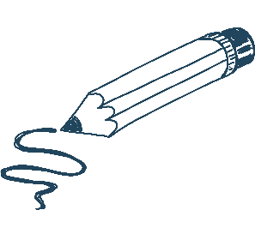
目录
CONTENTS
考试形式
考试范围
选择题
作文

Slide 3

PART
01
考试形式

Slide 4


口试和笔试
口试要求
笔试分开卷和闭卷

Slide 5
PART
02
考试范围

Slide 6
笔试
闭卷和开卷
闭卷内容：
古诗默写
听写课文
选择题

Slide 7
口试
课堂测试
课文朗读
古诗背诵
两分钟演讲

Slide 8
PART
03
选择题

Slide 9
选择题
诗经和唐诗
第一二课的诗经
第三四课的唐诗

Slide 10
PART
04
作文讲解

Slide 11
作文讲解
平时多练
能用书面表达自己觉得新奇有趣、印象深刻、最受感动的内容；懂得写作是为了自我表达和与他人交流；
内容具体，感情真实；
自拟题目，学习编写作文提纲；
能从内容、词句、标点等方面修改自己的习作。

Slide 12
作文讲解
1. 在正确理解题意的基础上，能充分地调动已有的生活、知识积累、选取符合题意的新颖材料，文章主题深刻。
2．在记叙和描写的基础上，在首尾处运用议论和抒情表达自己的见解。
3．能准确地表达自己的思想，语言流畅，有表现力。
4．思路通畅，条理清晰，结构安排稍有特色。

Slide 13
试试吧？
门上吊刀，刀倒吊着。
粉红墙上画凤凰，凤凰画在粉红墙。
红凤凰，粉凤凰，花凤凰。
红鲤鱼与绿鲤鱼与驴

Slide 14
谢谢

